Slide 1
Pygame проект
Выполнила
Цветкова Амелия
Тамбов 2020

Slide 2
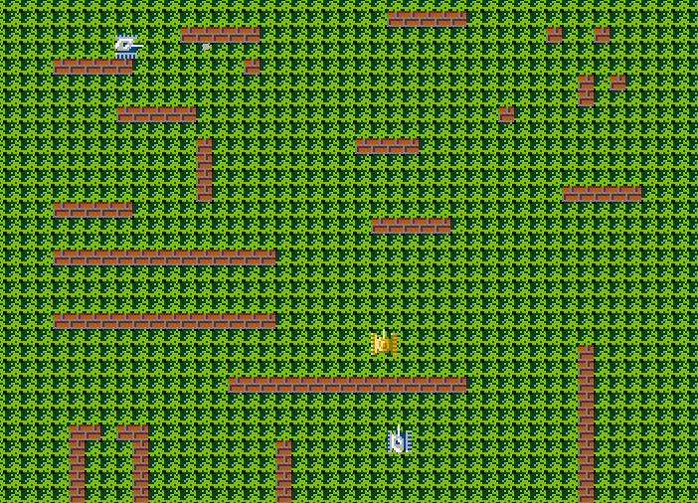
Идея проекта
Интерактивная игра в танки против соперника, танками которого управляет компьютер.

Slide 3
Модули
Использовано 5 модулей:
Pygame – базовый для создания игры
Os – для загрузки файлов и расположения окна по центру экрана
Random – для случайного выбора места для генерации танков соперника, выбора направления движения танков соперника, выбора длины движения танков соперника по прямой
Sys – для закрытия приложения, загрузки игры с ключом
Uuid – для генерации уникального идентификатора звукового объекта

Slide 4
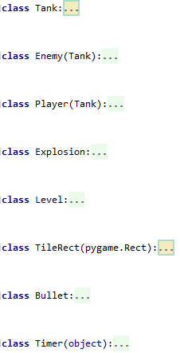
Классы
Всего использовано 8 классов.
Создание танков
Создание взрыва
Создание уровня
Создание прямоугольников для тайлов
Создание снарядов
Создание таймеров для звука

Slide 5
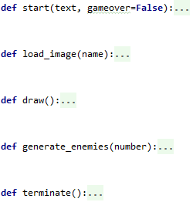
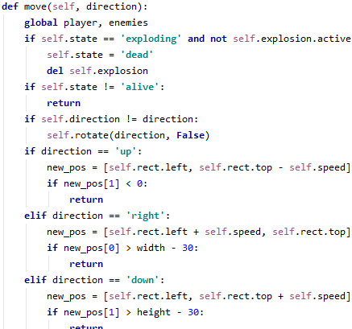
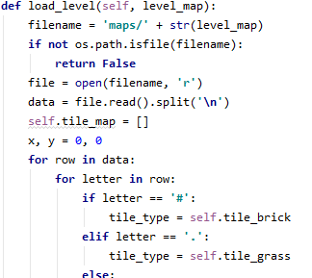
Функции
Использовано 35 функций (представлены некоторые из них)

Slide 6
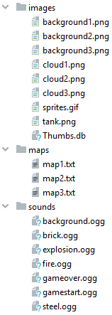
Статистика проекта
Общее количество строк кода: 758.
Дополнительно используются папки
Images
Maps
Sounds
содержащие используемые файлы.

Slide 7
Особенности игры
Создано стартовое окно, изображение которого собрано из 7 картинок и текста.
Предусмотрены варианты запуска игры в полноэкранном режиме (по умолчанию) и в оконном режиме (с ключом -w).
Возможно включение и выключение звуков во время игры.
При завершении игры отображается статистика уничтоженных врагов, выпущенных снарядов и точности попаданий. Также есть возможность повторить игру на такой же карте или на другой, всего создано 3 карты.
Скорость всех танков = 1, снарядов = 2. Для уничтожения танка нужно 2 попадания.

Slide 8
Особенности игры
Каждый раз при начале игры 10 танков соперника генерируются в случайных местах на границах карты. Они псевдослучайным образом выбирают для себя маршрут движения и совершают выстрелы в направлении своего движения.
Попадание снаряда в снаряд приводит к взаимному уничтожению, попадание снаряда соперника в другой танк соперника не оказывает никакого влияния.
Использовано 11 спрайтов: танк игрока, танк соперника, снаряд, выстрел – 2 шт., взрыв – 3 шт., тайл травы, тайл стены, иконка окна игры.

Slide 9
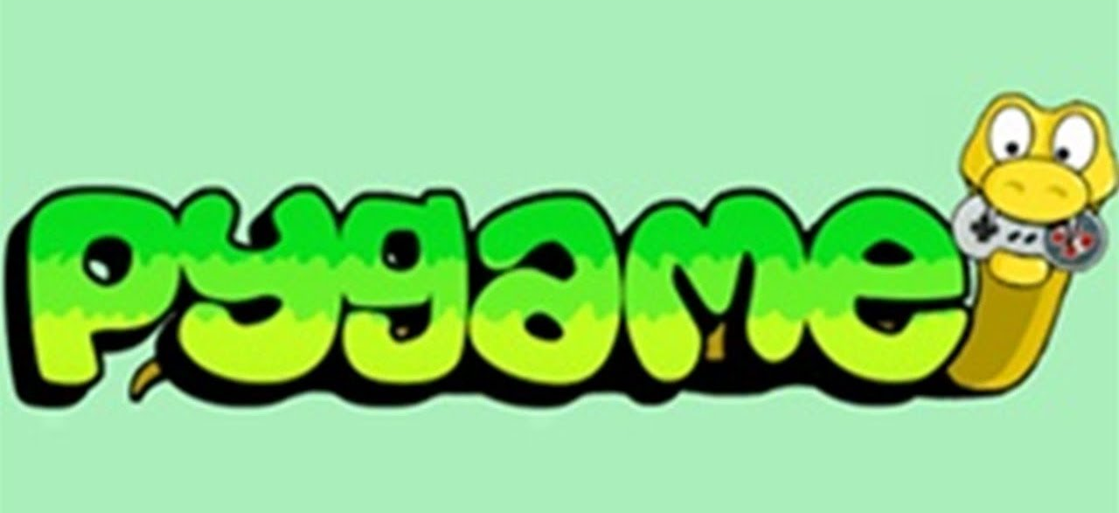
Заключение
В игре реализованы взаимодействия различных движущихся и неподвижных объектов, предусмотрены удобные кнопки для действий пользователя. Создана заставка, используемая для начала и завершения игры. Добавлено звуковое сопровождение.
Использовано большинство изученных технологий.

